Slide 1
ДИПЛОМНАЯ РАБОТА
на тему:
«ВЛИЯНИЕ ПИТАНИЯ
НА АРТЕРИАЛЬНОЕ ДАВЛЕНИЕ»

Slide 2
Содержание
Введение……………………………………………………………………………………………….3
Глава 1. Теоретическая часть…………………………………………………………………….4-14
Общие сведения………………………………………………………………………………………….4
Гипотензия (гипотония)…………………………………………………………………………………5
Гипертония……………………………………………………………………………………………….6
Взаимосвязь лишнего веса и артериального давления………………………………………………..7
Холестерин и гипертония……………………………………………………………………………….8
Основные принципы диетического питания при гипертонии………………………………………..9
Роль витаминов при повышенном давлении………………………………………………………….10
Магний, калий и кальций – главные минералы для лечения гипертонии…………………………...11
Продукты питания, помогающие регулировать кровяное давление…………………………………12
Продукты питания, которые наносят вред при гипертонии……………………………………….…12
Как кофе и зеленый чай влияют на давление…………........................................................................13
Вывод……………………………………………………………………………………………………14
Глава 2. Практическая часть
Заключение
Список литературы

Slide 3
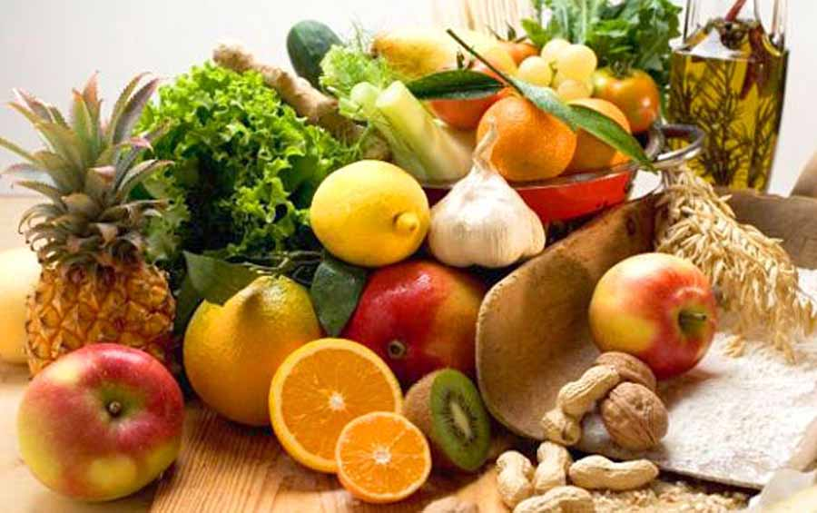
Актуальность дипломной работы. Проблема высокого или низкого артериального давления очень актуальна на сегодняшний день. В медицине повышение или понижение тонуса в организме принято называть гипертония/гипотония, соответственно. Под влиянием различных факторов уровень АД может изменяться. Причиной появления многих заболеваний служит повышенное или пониженное артериальное давление. Гипотония не представляет такой опасности для человека, как гипертония, но также доставляет множество неудобств, препятствуя полноценной жизни. Поэтому очень важно своевременно начать необходимое лечение. Правильное и рациональное питание является одним из основных факторов лечения. В своей дипломной работе я приведу рекомендации по здоровому питанию, направленные на снижение артериального давления и предупреждение развития заболеваний, способствующих развитию гипертонии.

Slide 4
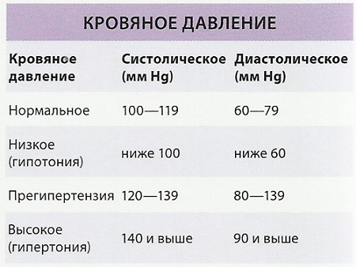
Кровяное давление — это давление, которое способствует движению крови по кровеносным сосудам, тем самым обеспечивая осуществление обменных процессов в тканях организма. Артериальное давление является одним из основных показателей функционирования кровеносной системы. АД измеряется в миллиметрах ртутного столба, где первая цифра означает величину систолического давления, а вторая – диастолического артериального давления. В норме показатели артериального давления должны находится в пределах 100 – 140 миллиметров ртутного столба для верхнего, в пределах 60 – 90 для нижнего. Если показатели отклоняются в верхнюю сторону, это говорит о гипертонии. Если показатели постоянно оказываются ниже, чем 100 на 60, это говорит о развитии гипотонии.

Slide 5
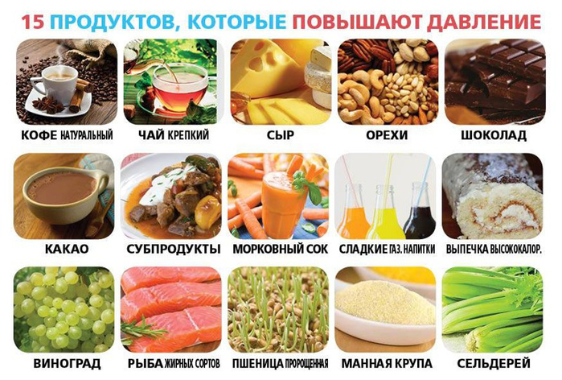
Гипотензия (гипотония)
Гипотония – это состояние организма, при котором понижается артериальное давление. С помощью правильного составленного рациона можно стабилизировать эти показатели. Питание при гипотонии в первую очередь должно быть дробным. Рацион должен включать большое количество жидкости. Соль в рационе можно не ограничивать, поскольку она заставляет влагу задержаться в организме В меню должны присутствовать жирные сорта мяса и рыбы, полезно есть продукты с яйцами, сахаром, мукой. Тонизировать организм способны также сельдерей, капуста, настои на основе шиповника и ромашки, а также листовой салат и яблоки кислых сортов. Диета при гипотонии на самом деле является довольно размытым понятием, так как самое главное для гипотоника, питаться полноценно, поскольку голодать при гипотонии нельзя.

Slide 6
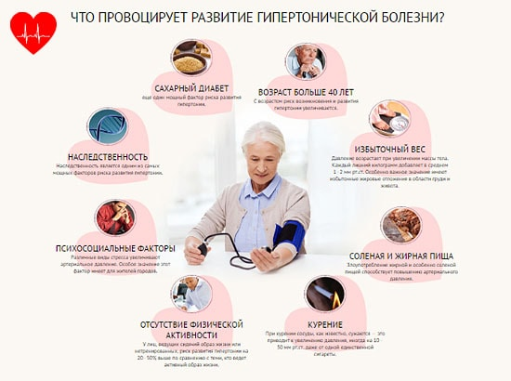
Гипертония
Гипертония - это повышенное артериальное давление, другое название – артериальная гипертензия. Постоянные стрессы, недостаток физической активности, наследственная предрасположенность, повышенный уровень холестерина в крови, избыточный вес, хронические заболевания, а также нездоровый образ жизни могут стать причинами этого недуга. В комплексное лечение гипертонии обязательно входит диета, которая предполагает в основном увеличение количества растительных продуктов, снижение соли и вредных жиров.

Slide 7

Взаимосвязь лишнего веса и артериального давления.
Одним из факторов возникновения артериальной гипертонии является избыточная масса тела и ожирение. Причинами избыточного веса является переедание с чрезмерным употреблением высококалорийной пищи и малоподвижный образ жизни. Важно привести вес в норму. Для этого необходимо уравнять приход и расход калорий. Пищевой режим должен основываться на продуктах с низким содержанием жиров, сложных углеводов, богатыми растительными белками, микроэлементами, клетчаткой.

Slide 8
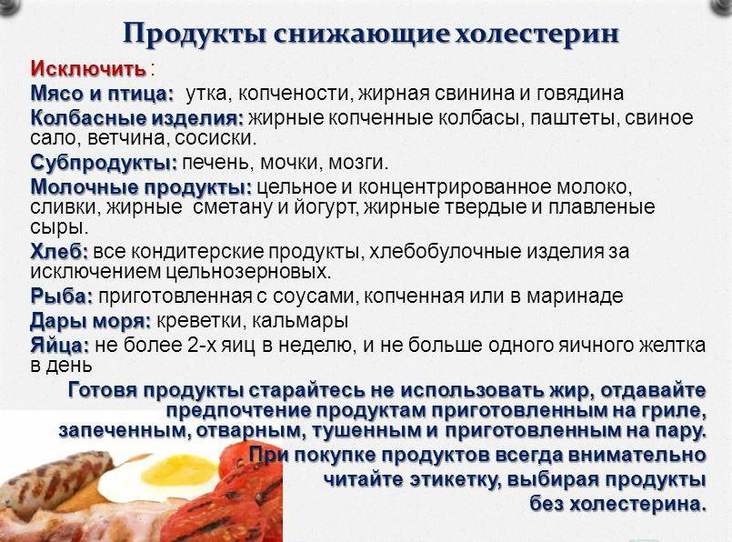
Холестерин и гипертония.
Холестерин – это один из основных компонентов нашего организма. Он необходим организму для переработки жиров и выработки гормонов. Холестерину диетологи отводят весьма негативную роль, не смотря на это, он непременно должен присутствовать в организме, но в строго определенных пропорциях. Ведь слишком много холестерина вредит сердцу, так что важно сократить употребление холестерина с помощью выбора правильных продуктов.

Slide 9
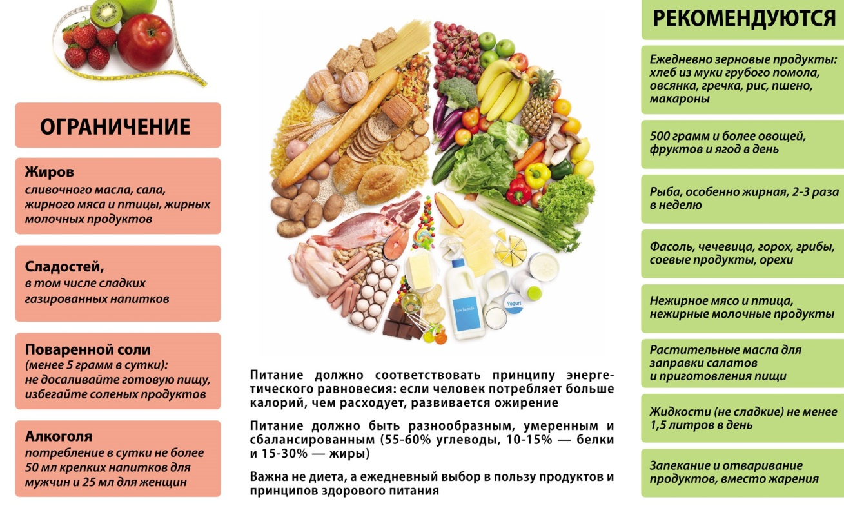
Основные принципы диетического питания при гипертонии.

Slide 10
Роль витаминов при повышенном давлении.
Витамины при повышенном давлении крайне необходимы. Безусловно, они не помогут снизить артериальное давление. Элементы нужны лишь для повышения иммунитета и поддержания стабильной работы сердечно-сосудистой системы.
Витамин С (лимоны, клюква, яблоки, виноград чёрный, гранат, апельсины, изюм).
Витамин А (зеленый лук, абрикосы, дыня, смородина, яичный желток, облепиховое масло).
Тиамин. Витамины В1 (хлеб грубого помола, пивные дрожжи, отруби).
Витамин В2. Рибофлавин (рис, говяжья печень, сыр).
Витамин В3. Холин (сыр, творог, бобовые).
Витамин В6. Пиридоксин (куриная печень, яйца, рыба, сыр, картофель).
Витамин В12 (абрикосы, финики, чернослив, творог, желтки куриных яиц).
Витамин Д (рыба, крупы, сыры, сливочное масло).
Витамины Е и Р. Токоферола ацетат (витамин Е) (злаковые культуры, грецкие орехи, бобовые, овощи). Рутин (цитрусовые, плоды шиповника, виноград).

Slide 11
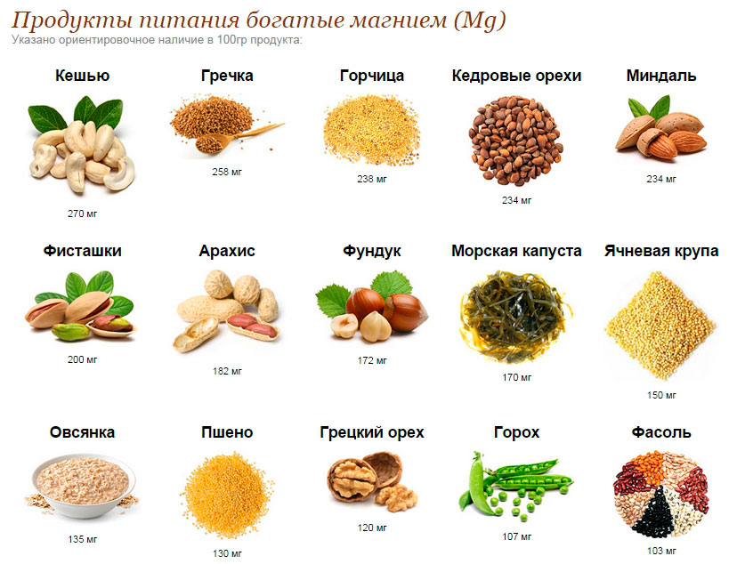
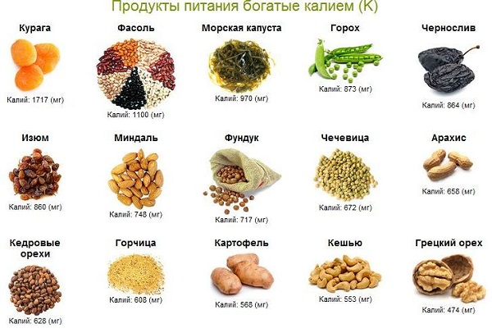
Магний, калий и кальций – главные минералы для лечения гипертонии.
Кроме витаминов, гипертонику крайне необходимо получать достаточное количество минералов. Самым важным является магний. Основная функция этого элемента – расширение артерий, что в свою очередь влечет снижение артериального давления. Также большое значение имеет достаточное потребление калия и кальция. Калий способствует выведению из организма излишков натрия и воды и тем самым снижению давления. Основная функция кальция – это укрепление. Стенки артерий становятся более упругими и крепкими, что предотвращает их сужение.

Slide 12
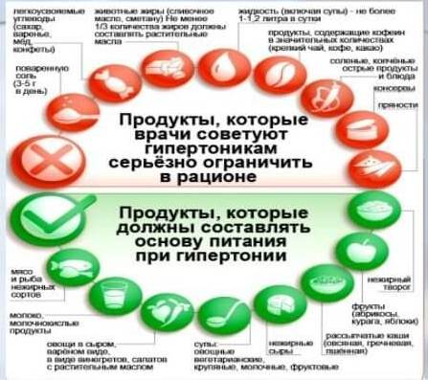
Продукты питания, помогающие регулировать кровяное давление и которые наносят вред при гипертонии.

Slide 13

Как кофе и чай влияют на давление?
Кофе повышает АД. Но повышение давления от кофеина длится недолго и не может спровоцировать развитие гипертонической болезни у здорового человека. Людям, страдающим заболеваниями сердечно-сосудистой системы в острой форме, крайне нежелательно злоупотреблять этим напитком.
Зеленый чай может не только понизить давление, но и повысить. Происходит данное действие благодаря содержанию в составе зеленого напитка большого количества кофеина. У гипертоников кофеин стимулирует работу сердца и вызовет только кратковременное повышение давления, поскольку происходит расширение сосудов.

Slide 14

Вывод:
Из вышеизложенного хочу сделать вывод, что отрегулировать артериальное давление можно, но для этого нужно изменить свой образ жизни. Правильно подобранная диета гарантирует сохранить здоровье. Для этого необходимо знать, какие продукты повышают давление, а какие понижают, в зависимости от своего состояния здоровья. Помимо решения вопроса питания нужно пересмотреть весь свой образ жизни. Может быть, многое необходимо изменить, а от чего-то и вовсе отказаться. Большинство болезней - результат наших собственных действий или бездействий, наших привычек, жизненных повседневных и круглосуточных установок.
Наше здоровье – в наших руках, и помочь себе в первую очередь должны мы сами. Но не следует забывать, что перед тем как решиться применить на себе какой-либо рецепт, надо обязательно посоветоваться с врачом!

